Slide 1
快速认识小程序v0.1
胡浩
https://bdsoftxcx.gitbook.io/huhao/

Slide 2
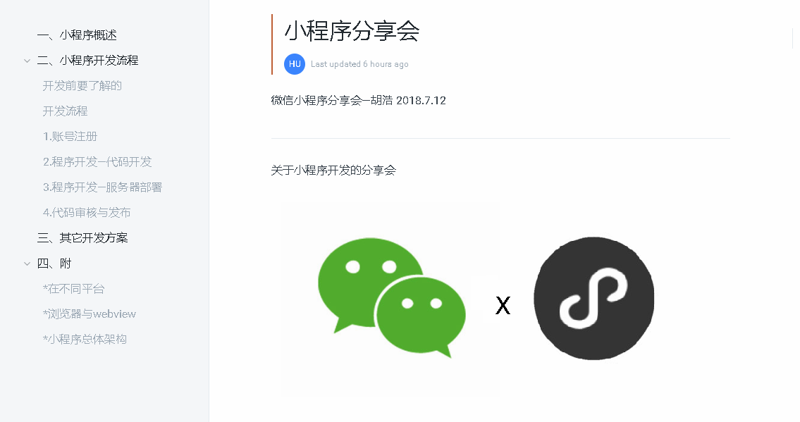

Slide 3
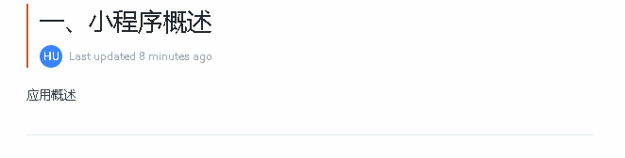
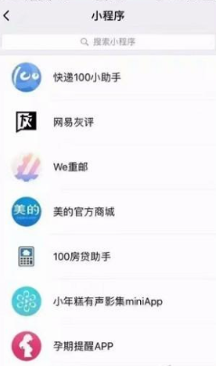

Slide 4
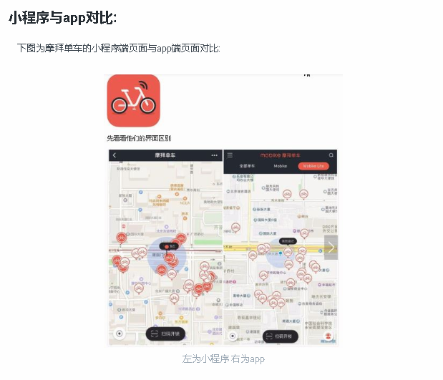

Slide 5
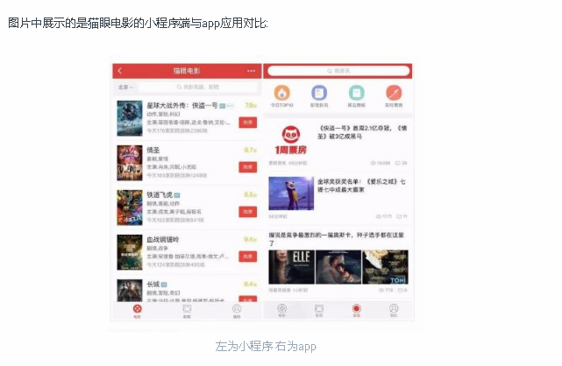

Slide 6
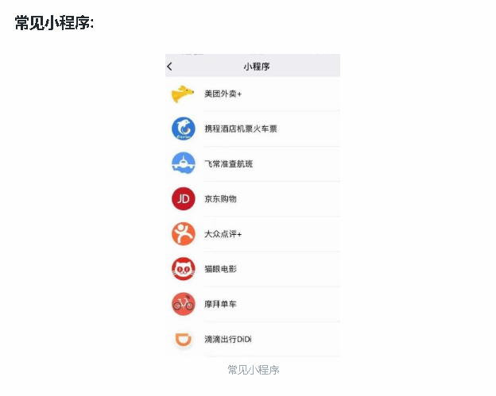

Slide 7
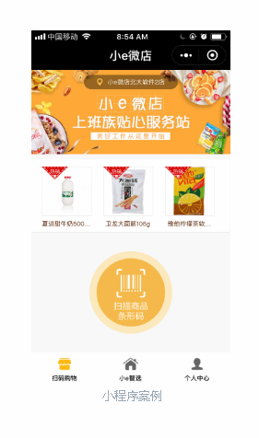
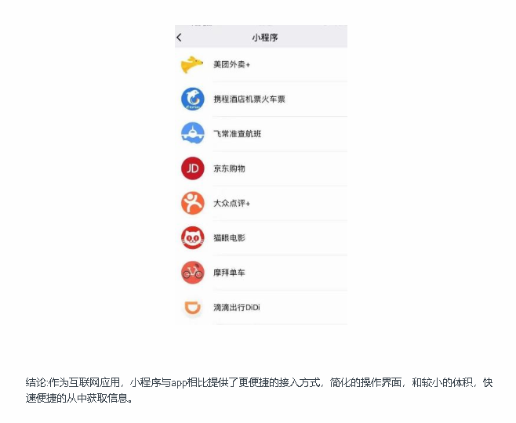

Slide 8
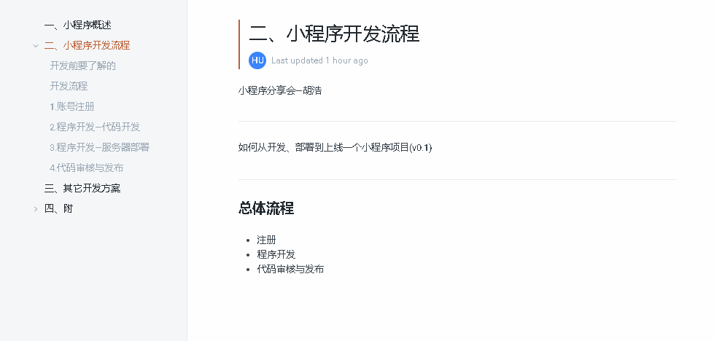

Slide 9
开发前要了解的:

Slide 10
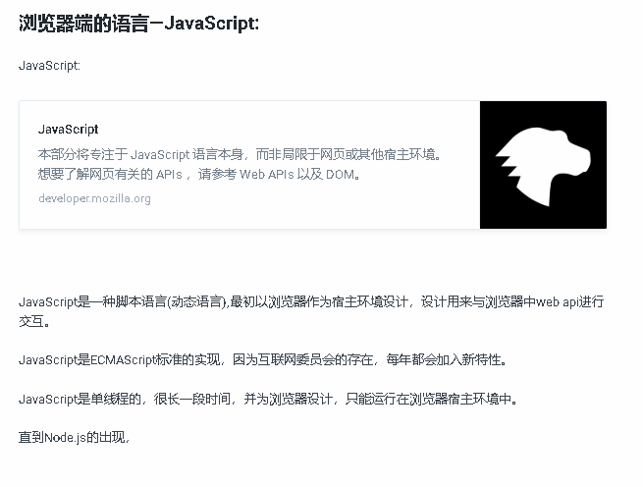

Slide 11
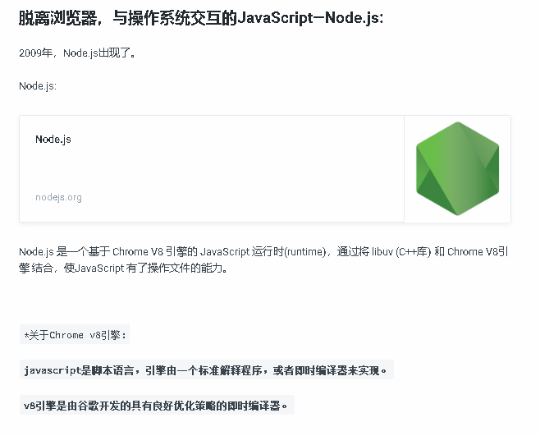


Slide 12
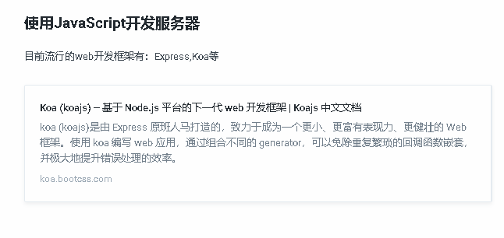

Slide 13
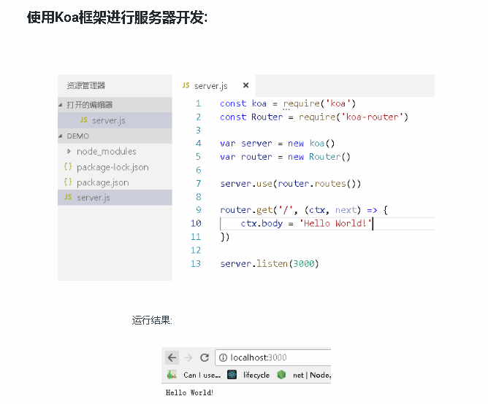

Slide 14
开发流程:

Slide 15
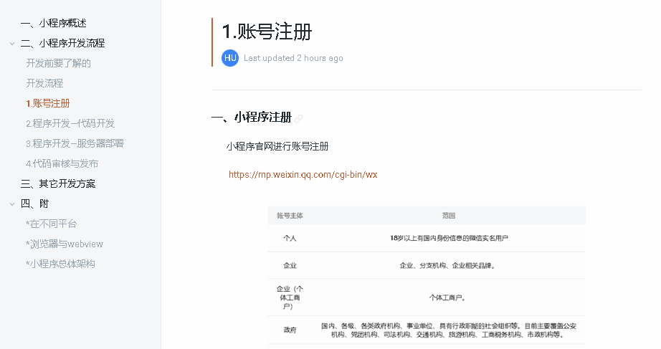

Slide 16
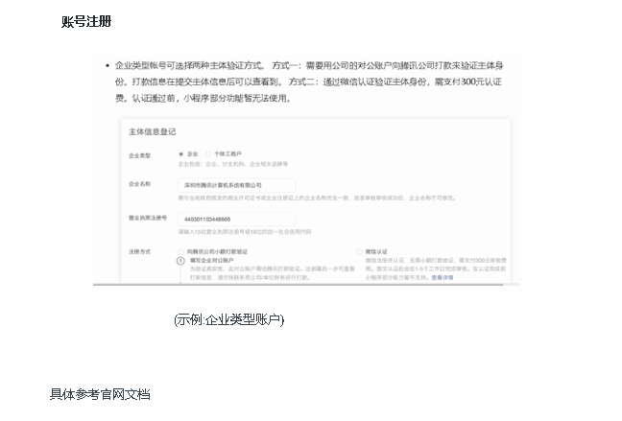

Slide 17
前台开发:

Slide 18
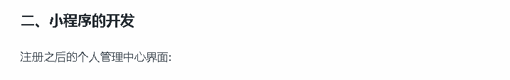
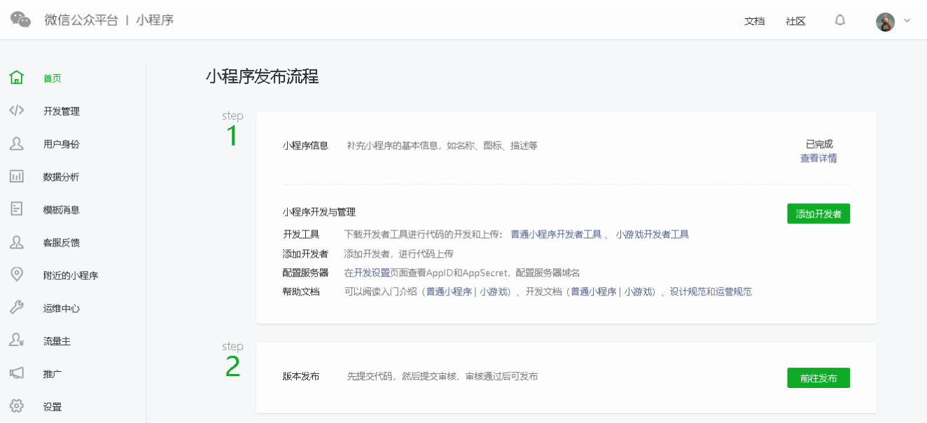

Slide 19
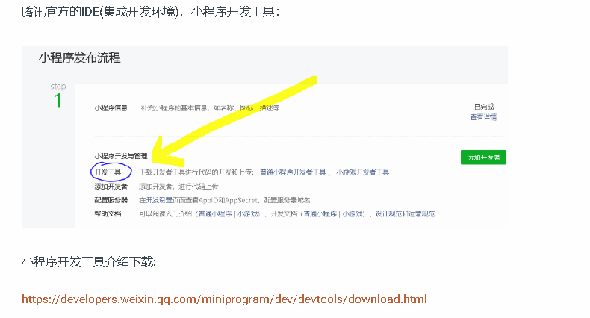

Slide 20
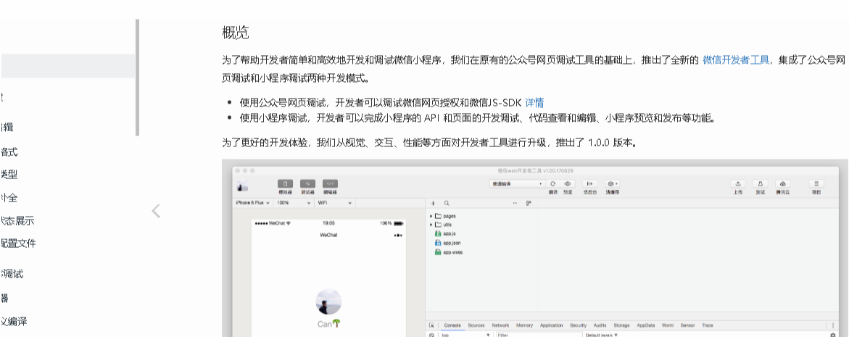
小程序开发工具

Slide 21
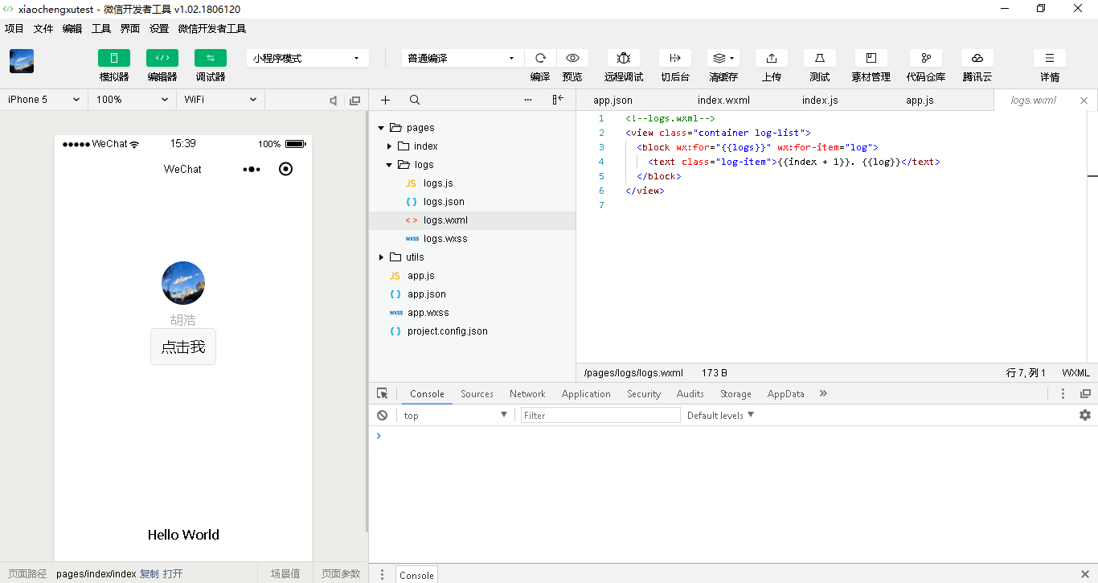

Slide 22
与web开发标准不同， 小程序使用了微信自己封装定义的标签语法与样式表:
· wxml ----html
· wxss -----css
​
小程序界面的本质其实就是微信自己的一个浏览器， 浏览器中引擎通过接收微信封装好的语法,如wxss wxml，最终呈递页面。

Slide 23
后台开发:

Slide 24
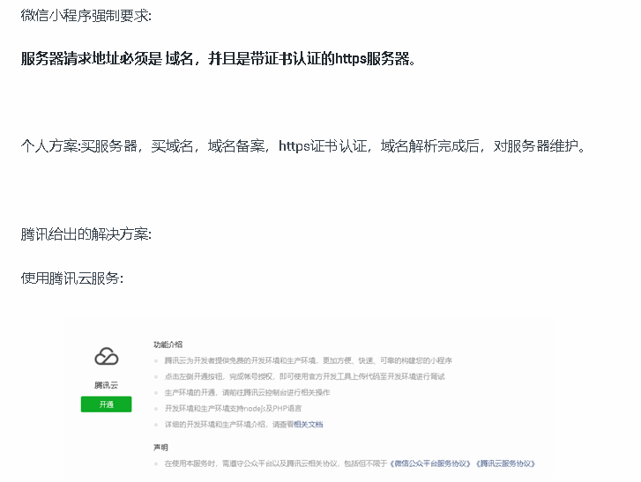

Slide 25
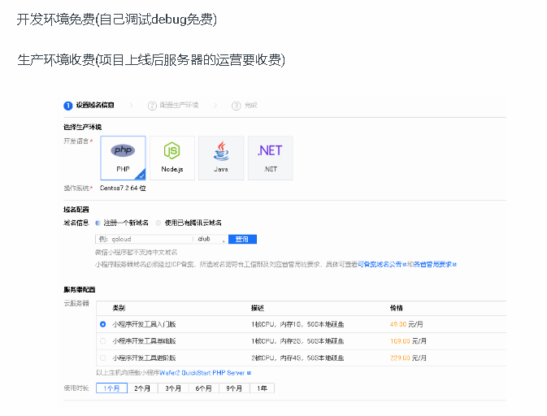

Slide 26
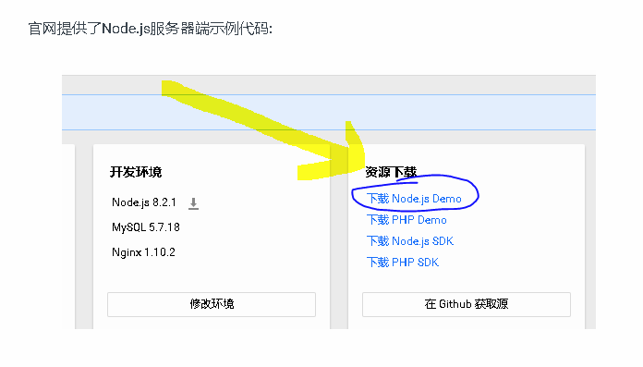

Slide 27
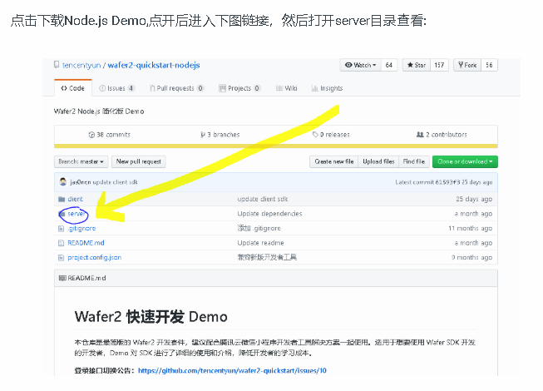

Slide 28
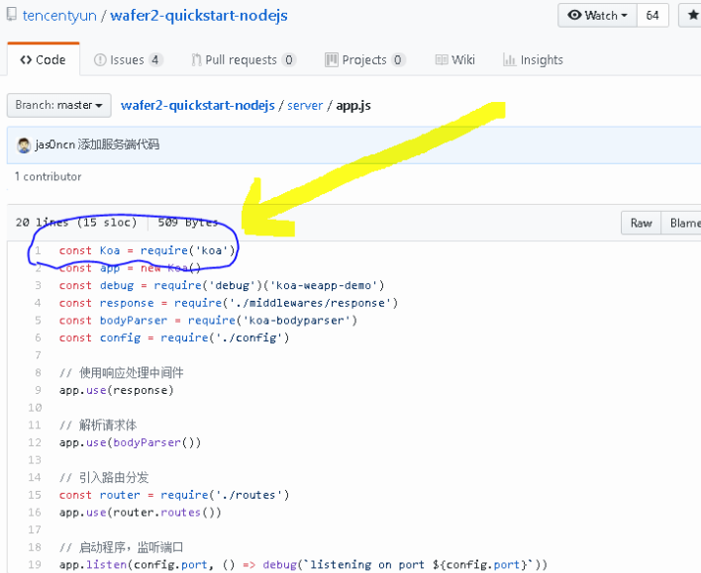
在Server目录下打开app.js查看:
结论:这就是一个使用Koa框架的服务器项目

Slide 29
代码审核与发布:

Slide 30
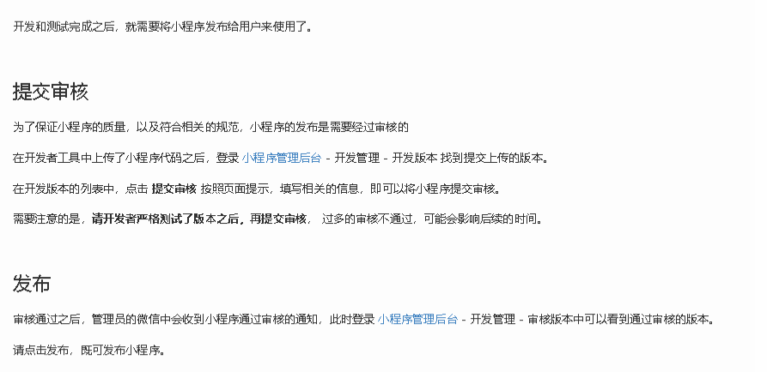
根据官方文档示例，在开发完毕后，源代码要提交给腾讯进行提交审核的，在审核完成之后可以就可以发布上线小程序了。

Slide 31
其他开发方案:

Slide 32
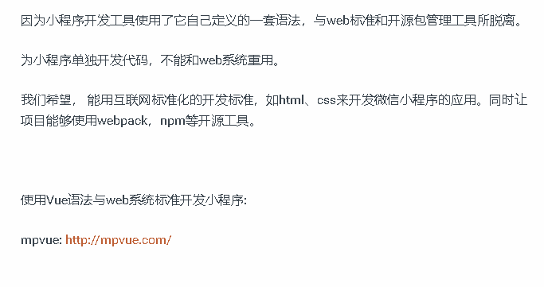

Slide 33
完

